Slide 1
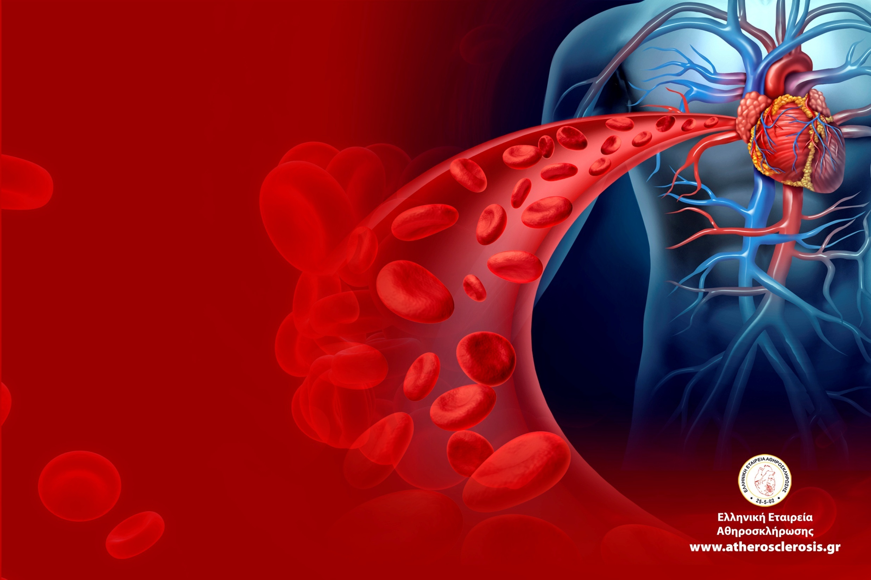
Αναθεωρημένες Κατευθυντήριες Οδηγίες της Ελληνικής Εταιρείας Αθηροσκλήρωσης για τη Διάγνωση και Αντιμετώπιση των Δυσλιπιδαιμιών-2014
Μωυσής Ελισάφ, Χρήστος Πίτσαβος,
Ευάγγελος Λυμπερόπουλος, Κων/νος Τζιόμαλος,
Βασίλειος Άθυρος
Updated Guidelines of the Hellenic
Society of Atherosclerosis for the diagnosis and treatment of dyslipidemia-2014
Moses Elisaf, Christos Pitsavos,
Evangelos Liberopoulos, Kostas Tziomalos,
Vasilios Athyros

Slide 2

ΚΑΤΗΓΟΡΙΕΣ ΔΥΣΛΙΠΙΔΑΙΜΙΩΝ
1.1 Πρωτοπαθείς δυσλιπιδαιμίες
Οι πιο σημαντικές πρωτοπαθείς διαταραχές των λιπιδίων είναι οι παρακάτω:
Χυλομικροναιμία (κληρονομική ή επίκτητη): ⬆⬆⬆⬆ τριγλυκεριδίων (>1000 mg/dL) (συσχετίζεται με αυξημένο κίνδυνο οξείας παγκρεατίτιδας)
Οικογενής υπερχοληστερολαιμία
  α. Ομόζυγη (1/160.000-1/1.000.000 άτομα): ⬆⬆⬆⬆⬆ LDL χοληστερόλης
  β. Ετερόζυγη (1/200-500 άτομα): ⬆⬆⬆⬆ LDL χοληστερόλης
Μικτή υπερλιπιδαιμία
  α. Οικογενής μικτή (1/300 άτομα): ⬆ LDL χοληστερόλης, ⬆⬆ τριγλυκεριδίων,  HDL χοληστερόλης
  β. Οικογενής δυσβηταλιποπρωτεϊναιμία (νόσος των λιποπρωτεϊνικών καταλοίπων) (1:10.000 άτομα): ⬆ LDL χοληστερόλης, ⬆⬆ τριγλυκεριδίων,  HDL χοληστερόλης
Οικογενής υπερτριγλυκεριδαιμία (1/2.000 άτομα): ⬆⬆ τριγλυκεριδίων
Οικογενής μείωση της HDL χοληστερόλης:  HDL χοληστερόλης
Κατά κανόνα σε ασθενείς με πρωτοπαθείς δυσλιπιδαιμίες απαιτείται φαρμακευτική αγωγή.
Hellenic Journal of Atherosclerosis 2014;5(3): 151-163

Slide 3
ΚΑΤΗΓΟΡΙΕΣ ΔΥΣΛΙΠΙΔΑΙΜΙΩΝ
1.2 Δευτεροπαθείς δυσλιπιδαιμίες
Σε ασθενείς με παθολογικές τιμές των λιπιδαιμικών παραμέτρων πρέπει να αποκλεισθούν οι δευτεροπαθείς δυσλιπιδαιμίες, δηλαδή οι διαταραχές του μεταβολισμού των λιπιδίων που οφείλονται σε άλλα νοσήματα ή φάρμακα:
Σακχαρώδης διαβήτης
Υποθυρεοειδισμός
Χολόσταση
Χρόνια νεφρική νόσος-Νεφρωσικό σύνδρομο
Παχυσαρκία
Κατάχρηση οινοπνεύματος
Φάρμακα που προκαλούν δυσλιπιδαιμία
α. προγεστερινοειδή
β. αναβολικά στεροειδή
γ. κορτικοστεροειδή
δ. θειαζιδικά διουρητικά σε υψηλές δόσεις
ε. κλασικοί β-αποκλειστές
στ. αντιρετροϊκά φάρμακα
ζ. ιντερφερόνη-α
η. ρετινοειδή
θ. οιστρογόνα-ταμοξιφαίνη
ι. κυκλοσπορίνη-everolimus-tacrolimus
Hellenic Journal of Atherosclerosis 2014;5(3): 151-163

Slide 4
Καθορισμός ομάδας πληθυσμού για έλεγχο πλήρους λιπιδαιμικού προφίλ νηστείας
• Άτομα με αθηροσκληρωτική νόσο ανεξάρτητα από την ηλικία ή με κλινικά ευρήματα ενδεικτικά δυσλιπιδαιμίας
• Ασθενείς με σακχαρώδη διαβήτη ανεξάρτητα από την ηλικία
• Ασθενείς με χρόνια νεφρική νόσο [υπολογιζόμενος ρυθμός σπειραματικής διήθησης (eGFR) <60 mL/min/1.73m² ή παρουσία αλβουμινουρίας]
• Άτομα με οικογενειακό ιστορικό πρώιμης στεφανιαίας νόσου
• Άτομα με αρτηριακή υπέρταση
• Άτομα με χρόνια φλεγμονώδη νοσήματα (ερυθηματώδης λύκος, ρευματοειδής αρθρίτιδα, ψωρίαση ή σύνδρομο επίκτητης ανοσοανεπάρκειας)
• Ενήλικα άτομα που καπνίζουν
• Ενήλικα άτομα με σεξουαλική δυσλειτουργία
• Υπέρβαρα και παχύσαρκα άτομα με δείκτη μάζας σώματος (BMI) >27 kg/m²
• Συγγενείς ατόμων με κληρονομικές διαταραχές των λιπιδίων
• Άνδρες άνω των 40 ετών και μετα-εμμηνοπαυσιακές γυναίκες
• Παιδιά με κληρονομικό ιστορικό υπερλιπιδαιμίας ή καρδιαγγειακής νόσου ή άλλους παράγοντες κινδύνου
Hellenic Journal of Atherosclerosis 2014;5(3): 151-163

Slide 5
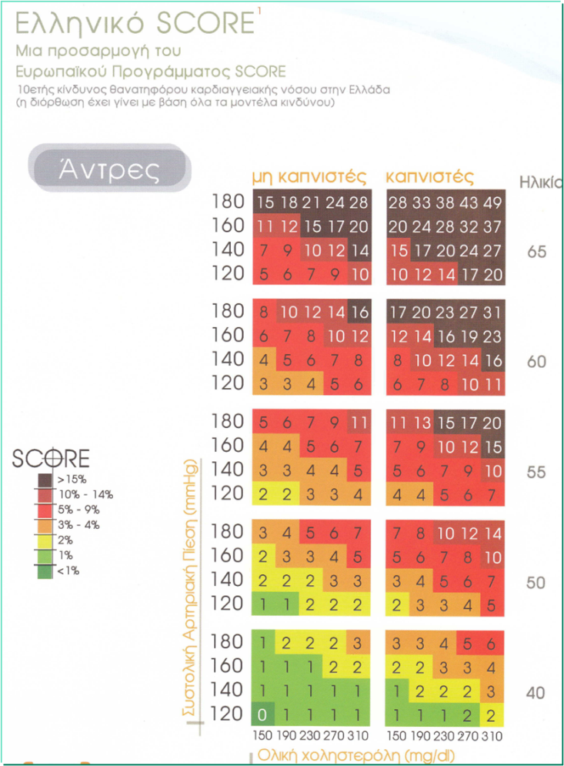
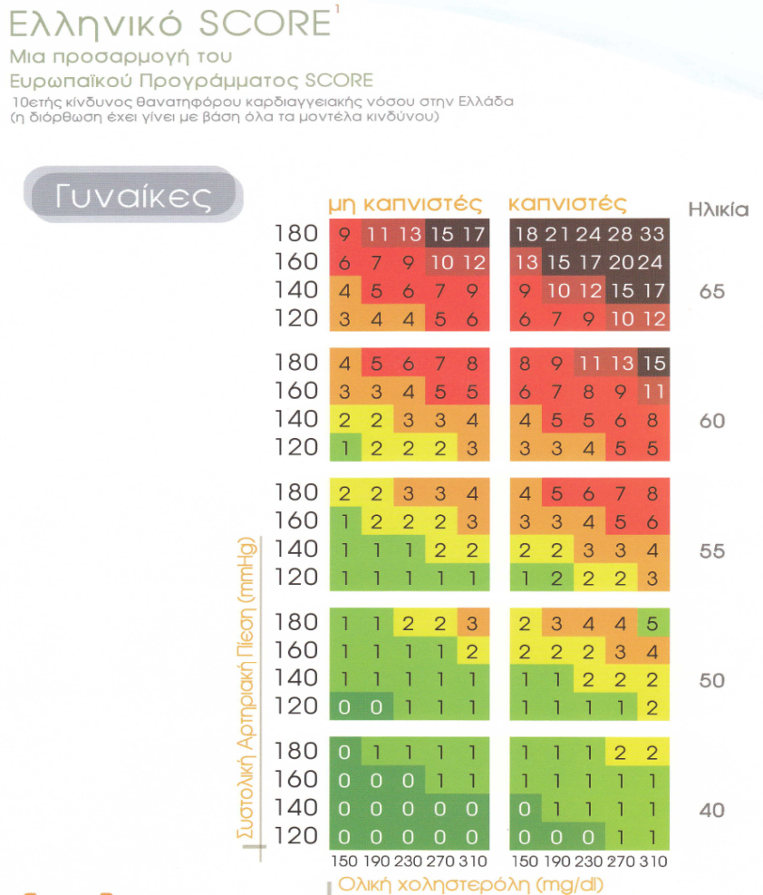
Ελληνικό SCORE για τον υπολογισμό του κινδύνου θανατηφόρου καρδιαγγειακού συμβάματος τα επόμενα 10 έτη
Hellenic Journal of Atherosclerosis 2014;5(3): 151-163

Slide 6
Βασικές αρχές υγιεινοδιαιτητικής παρέμβασης
1
2
Υπολιπιδαιμική δίαιτα (πτωχή σε ζωικά λίπη και trans λιπαρά οξέα, αυξημένη σε φυτικές ίνες)
3
Κατανάλωση τροφών εμπλουτισμένων με φυτικές στερόλες/στανόλες (αναμένεται να μειώσουν την LDL χοληστερόλη κατά ~10%)
4
Απώλεια βάρους (μείωση κατά 10% μέσα σε 6 μήνες)
5
Σωματική άσκηση (για παράδειγμα γρήγορο βάδισμα 30’-60’/ημέρα τις περισσότερες ημέρες της εβδομάδας)
Διακοπή καπνίσματος
Hellenic Journal of Atherosclerosis 2014;5(3): 151-163

Slide 7
Αλγόριθμος φαρμακευτικής θεραπευτικής προσέγγισης ασθενών με δυσλιπιδαιμία
ΔΥΣΛΙΠΙΔΑΙΜΙΑ*
ΣΤΑΤΙΝΗ**
ΜΗ ΕΠΙΤΕΥΞΗ ΣΤΟΧΟΥ ΓΙΑ ΤΗΝ LDL CHOL
ΕΠΙΤΕΥΞΗ ΣΤΟΧΟΥ ΓΙΑ ΤΗΝ LDL CHOL
ΤΙΤΛΟΠΟΙΗΣΗ ΤΗΣ ΔΟΣΗΣ ΤΗΣ ΣΤΑΤΙΝΗΣ***
ΦΥΣΙΟΛΟΓΙΚΑ ΤΡΙΓΛΥΚΕΡΙΔΙΑ ΚΑΙ HDL CHOL CHOL
ΥΨΗΛΑ ΤΡΙΓΛΥΚΕΡΙΔΙΑ ΚΑΙ ΧΑΜΗΛΗ HDL CHOL
Hellenic Journal of Atherosclerosis 2014;5(3): 151-163
ΜΗ ΕΠΙΤΕΥΞΗ ΣΤΟΧΟΥ ΓΙΑ ΤΗΝ LDL CHOL
ΣΤΑΤΙΝΗ
+
ΦΑΙΝΟΦΙΜΠΡΑΤΗ
ΣΤΑΤΙΝΗ
+
ω-3 ΛΙΠΑΡΑ ΟΞΕΑ
ΣΤΑΤΙΝΗ
+
ΕΖΕΤΙΜΙΜΠΗ
ΣΤΑΤΙΝΗ
+
ΚΟΛΕΣΕΒΕΛΑΜΗ
ΕΠΙΤΕΥΞΗ ΣΤΟΧΟΥ ΓΙΑ ΤΗΝ LDL CHOL, ΤΑ ΤΡΙΓΛΥΚΕΡΙΔΙΑ ΚΑΙ ΤΗΝ HDL CHOL
➔ ΜΕΓΙΣΤΟ ΚΑΡΔΙΑΓΓΕΙΑΚΟ ΟΦΕΛΟΣ
*Αν τριγλυκερίδια νηστείας >500 mg/dL συνιστάται η άμεση χορήγηση μίας φιμπράτης ή/και ω-3 λιπαρών οξέων
**Για την επίτευξη του στόχου της αγωγής συνιστάται η χορήγηση μιας στατίνης σε δόση που αναμένεται να επιτύχει το στόχο της θεραπείας
***Κάθε διπλασιασμός της δόσης μίας στατίνης οδηγεί σε 6% περαιτέρω ελάττωση της LDL CHOL

Slide 8
Ισοδύναμες δόσεις στατινών όσον αφορά την ελάττωση της LDL χοληστερόλης
Hellenic Journal of Atherosclerosis 2014;5(3): 151-163

Slide 9
Οι στατίνες που κυκλοφορούν στην Ελλάδα
Στατίνη | Δοσολογικό εύρος
Ατορβαστατίνη | 10-80 mg
Λοβαστατίνη | 20-80 mg
Πιταβαστατίνη | 1-4 mg
Πραβαστατίνη | 10-40 mg
Ροσουβαστατίνη | 5-40 mg
Σιμβαστατίνη | 5-40 mg
Φλουβαστατίνη | 20-80 mg
Επιπρόσθετα κυκλοφορούν οι σταθεροί συνδυασμοί σιμβαστατίνης με εζετιμίπη (10/10, 10/20 και 10/40 mg), πραβαστατίνης με φαινοφιμπράτη (40/160 mg), καθώς και σιμβαστατίνης με φαινοφιμπράτη (20/145 και 40/145 mg).
Hellenic Journal of Atherosclerosis 2014;5(3): 151-163

Slide 10
ΑΝΕΞΑΡΤΗΤΑ ΑΠΟ ΤΑ ΕΠΙΠΕΔΑ
ΤΩΝ ΛΙΠΙΔΙΩΝ
ΒΑΣΙΚΟΣ ΣΤΟΧΟΣ ΤΗΣ ΑΓΩΓΗΣ:
Η ΜΕΙΩΣΗ ΤΗΣ LDL CHOL
Hellenic Journal of Atherosclerosis 2014;5(3): 151-163

Slide 11
ΓΙΑ ΝΑ ΘΕΣΟΥΜΕ ΤΟ ΣΤΟΧΟ
ΓΙΑ ΤΗΝ LDL-CHOL
ΠΡΕΠΕΙ ΝΑ ΓΝΩΡΙΖΟΥΜΕ
ΤΟ ΣΥΝΟΛΙΚΟ ΚΑΡΔΙΑΓΓΕΙΑΚΟ ΚΙΝΔΥΝΟ
Hellenic Journal of Atherosclerosis 2014;5(3): 151-163

Slide 12
ΘΕΡΑΠΕΥΤΙΚΟΙ ΣΤΟΧΟΙ ΤΗΣ LDL-C
ΚΑΤΗΓΟΡΙΑ ΚΙΝΔΥΝΟΥ
ΠΟΛΥ ΥΨΗΛΟΣ: ΚΑΝ, ΣΔ2, ΣΔ1 >40 ετών, μέτρια-σοβαρή ΧΝΝ, Hellenic Heart SCORE>10% | ΥΨΗΛΟΣ: SCORE 5-10%, ή 1 πολύ επιβαρυντικός παράγοντα κινδύνου, Οικογ. υπερχοληστερολαιμία, αυτοάνοσα φλεγμονώδη νοσήματα | ΜΕΤΡΙΟΣ-ΧΑΜΗΛΟΣ: SCORE <5%
LDL-C <115 mg/dL
↓ LDL-C >50%
και
LDL-C <70 mg/dL
LDL-C <100 mg/dL
Hellenic Journal of Atherosclerosis 2014;5(3): 151-163

Slide 13
ΑΣΘΕΝΕΙΣ ΠΟΛΥ ΥΨΗΛΟΥ ΚΙΝΔΥΝΟΥ
Στεφανιαία νόσος
ΑΕΕ ή Διαλείπουσα χωλότητα ή νόσος καρωτίδων
Σακχαρώδης διαβήτης
Χρόνια νεφρική νόσος
HELLENIC SCORE >10%
Hellenic Journal of Atherosclerosis 2014;5(3): 151-163

Slide 14
ΑΣΘΕΝΕΙΣ ΠΟΛΥ ΥΨΗΛΟΥ ΚΙΝΔΥΝΟΥ
ΠΡΩΤΟΓΕΝΗΣ ΣΤΟΧΟΣ ΤΗΣ ΑΓΩΓΗΣ: Η ΜΕΙΩΣΗ ΤΗΣ LDL ΧΟΛΗΣΤΕΡΟΛΗΣ
ΑΜΕΣΗ ΕΝΑΡΞΗ ΥΓΙΕΙΝΟΔΙΑΙΤΗΤΙΚΩΝ ΜΕΤΡΩΝ ΚΑΙ ΑΓΩΓΗΣ ΜΕ ΣΤΑΤΙΝΗ ΜΕ ΣΤΟΧΟ ΜΕΙΩΣΗ ΤΗΣ LDL ΧΟΛΗΣΤΕΡΟΛΗΣ ΣΥΝΙΣΤΑΤΑΙ Η ΧΟΡΗΓΗΣΗ ΥΨΗΛΗΣ ΔΟΣΗΣ ΤΩΝ ΠΙΟ ΑΠΟΤΕΛΕΣΜΑΤΙΚΩΝ ΣΤΑΤΙΝΩΝ
κατά >50%
<70 mg/dL
Hellenic Journal of Atherosclerosis 2014;5(3): 151-163

Slide 15
ΑΣΘΕΝΕΙΣ ΥΨΗΛΟΥ ΚΙΝΔΥΝΟΥ
HELLENIC SCORE 5-10%
Ένας παράγοντας κινδύνου αλλά πολύ αυξημένος (π.χ. βαριά υπέρταση, υπερβολικό κάπνισμα)
Οικογενής υπερχοληστερολαιμία
Αυτοάνοσα ρευματικά νοσήματα
Hellenic Journal of Atherosclerosis 2014;5(3): 151-163

Slide 16
ΑΣΘΕΝΕΙΣ ΥΨΗΛΟΥ ΚΙΝΔΥΝΟΥ
ΠΡΩΤΟΓΕΝΗΣ ΣΤΟΧΟΣ ΤΗΣ ΑΓΩΓΗΣ: Η ΜΕΙΩΣΗ ΤΗΣ LDL ΧΟΛΗΣΤΕΡΟΛΗΣ
ΕΝΑΡΞΗ ΑΓΩΓΗΣ ΜΕ ΣΤΑΤΙΝΗ ΑΝ ΔΕΝ ΕΠΙΤΕΥΧΘΕΙ Ο ΣΤΟΧΟΣ ΓΙΑ ΤΗΝ LDL ΧΟΛΗΣΤΕΡΟΛΗ ΜΕΤΑ ΑΠΟ 3 ΜΗΝΕΣ ΕΦΑΡΜΟΓΗΣ ΥΓΙΕΙΝΟΔΙΑΙΤΗΤΙΚΩΝ ΜΕΤΡΩΝ
<100 mg/dL
Hellenic Journal of Atherosclerosis 2014;5(3): 151-163

Slide 17
ΑΣΘΕΝΕΙΣ ΧΑΜΗΛΟΥ-ΜΕΤΡΙΟΥ ΚΙΝΔΥΝΟΥ
HELLENIC SCORE <5% (χωρίς κανένα πολύ επιβαρυντικό παράγοντα κινδύνου)
Hellenic Journal of Atherosclerosis 2014;5(3): 151-163

Slide 18
ΑΣΘΕΝΕΙΣ ΧΑΜΗΛΟΥ-ΜΕΤΡΙΟΥ ΚΙΝΔΥΝΟΥ
ΠΡΩΤΟΓΕΝΗΣ ΣΤΟΧΟΣ ΤΗΣ ΑΓΩΓΗΣ: Η ΜΕΙΩΣΗ ΤΗΣ LDL ΧΟΛΗΣΤΕΡΟΛΗΣ
ΕΝΑΡΞΗ ΑΓΩΓΗΣ ΜΕ ΣΤΑΤΙΝΗ ΑΝ ΔΕΝ ΕΠΙΤΕΥΧΘΕΙ Ο ΣΤΟΧΟΣ ΓΙΑ ΤΗΝ LDL ΧΟΛΗΣΤΕΡΟΛΗ ΜΕΤΑ ΑΠΟ 3-6 ΜΗΝΕΣ ΕΦΑΡΜΟΓΗΣ ΥΓΙΕΙΝΟΔΙΑΙΤΗΤΙΚΩΝ ΜΕΤΡΩΝ
1
<115 mg/dL
Hellenic Journal of Atherosclerosis 2014;5(3): 151-163

Slide 19
Αλγόριθμος για την αντιμετώπιση της δυσλιπιδαιμίας και για την πρόληψη της καρδιαγγειακής νόσου
Καθορισμός ομάδας πληθυσμού για έλεγχο λιπιδίων
Προσδιορισμός του καρδιαγγειακού κινδύνου
Οδηγίες για την αλλαγή του τρόπου ζωής (υγιεινοδιαιτητική παρέμβαση)
Φαρμακευτική αγωγή ανάλογα με το στόχο της αγωγής
Hellenic Journal of Atherosclerosis 2014;5(3): 151-163

Slide 20
Φαρμακευτικές αλληλεπιδράσεις των στατινών
1
2
Κουμαρινικά αντιπηκτικά
3
Κυκλοσπορίνη
4
Ερυθρομυκίνη και άλλα μακρολίδια (κλαριθρομυκίνη)
5
Ιτρακοναζόλη και άλλα αντιμυκητιασικά φάρμακα
6
Αντικαταθλιπτικά φάρμακα (nefazodone)
7
Αναστολείς της πρωτεάσης
8
Διϋδροπυριδίνες, καθώς και διλτιαζέμη/βεραπαμίλη (κυρίως με σιμβαστατίνη)
9
Αμιωδαρόνη (κυρίως με σιμβαστατίνη/λοβαστατίνη)
10
Χυμός grapefruit
11
Φάρμακα που επάγουν τη δραστηριότητα του CYP3A4 (φαινυντοΐνη, ριφαμπικίνη)
Φιμπράτες (κυρίως η γεμφιμπροζίλη-όχι η φαινοφιμπράτη)
Hellenic Journal of Atherosclerosis 2014;5(3): 151-163

Slide 21
Αλγόριθμος συνιστώμενων εργαστηριακών εξετάσεων για τη διάγνωση και την παρακολούθηση της θεραπείας των ασθενών με δυσλιπιδαιμία
Διάγνωση: Ολική χοληστερόλη, τριγλυκερίδια, HDL χοληστερόλη, υπολογισμός LDL χοληστερόλης, γλυκόζη, κρεατινίνη, υπολογισμός σπειραματικής διήθησης, αλκαλική φωσφατάση, AST, ALT, CK, TSH, Γενική ούρων
4-8 εβδομάδες μετά την έναρξη ή την τροποποίηση της φαρμακευτικής θεραπείας: Ολική χοληστερόλη, τριγλυκερίδια, HDL χοληστερόλη, υπολογισμός LDL χοληστερόλης, γλυκόζη, κρεατινίνη, υπολογισμός σπειραματικής διήθησης, ALT, CK (κυρίως όταν υπάρχουν μυαλγίες)
6-12 μήνες μετά την έναρξη ή την τροποποίηση της φαρμακευτικής θεραπείας: Ολική χοληστερόλη, τριγλυκερίδια, HDL χοληστερόλη, υπολογισμός LDL χοληστερόλης, γλυκόζη, κρεατινίνη, υπολογισμός σπειραματικής διήθησης, ALT, CK (κυρίως όταν υπάρχουν μυαλγίες)
Κάθε 12 μήνες σε ασθενείς που έχουν πετύχει τους θεραπευτικούς στόχους: Ολική χοληστερόλη, τριγλυκερίδια, HDL χοληστερόλη, υπολογισμός LDL χοληστερόλης, γλυκόζη, κρεατινίνη, υπολογισμός σπειραματικής διήθησης, ALT, CK (κυρίως όταν υπάρχουν μυαλγίες), TSH
Hellenic Journal of Atherosclerosis 2014;5(3): 151-163

Slide 22
Θεραπευτικές δυνατότητες σε ασθενείς με δυσανεξία στις στατίνες
1
2
Χορήγηση εζετιμίμπης (10 mg/ημέρα)
3
Χορήγηση συνδυασμού εζετιμίμπης (10 mg/ ημέρα) με κολεσεβελάμη (3.8 g/ ημέρα). Η αναμενόμενη μείωση της LDL χοληστερόλης είναι ≈ 30%. Εναλλακτικά μπορεί να χορηγηθεί ο συνδυασμός εζετιμίμπης με φαινοφιμπράτη
4
Ενδεχόμενη προσεκτική χορήγηση πραβαστατίνης 20 mg/ημέρα ή φλουβαστατίνης 40 mg/ημέρα
5
Χορήγηση ροσουβαστατίνης 5 mg ή ατορβαστατίνης 10 mg ανά δεύτερη ημέρα ή δύο φορές την εβδομάδα ή μια φορά την εβδομάδα, σε συνδυασμό με εζετιμίμπη
6
Προσδιορισμός των επιπέδων της βιταμίνης 25(OH)D3 και υποκατάστασή της σε περιπτώσεις μειωμένων επιπέδων
7
Χορήγηση τροφοφαρμάκων (ARMOLIPID®, 1 δισκίο ημερησίως) σε ασθενείς που εμφανίζουν δυσανεξία στις στατίνες (ή δεν επιθυμούν να πάρουν αγωγή με στατίνη). Τα δισκία αυτά περιέχουν μεταξύ των άλλων κυρίως αντιοξειδωτικών ουσιών, μαγιά του κόκκινου ρυζιού (red yeast rice) που περιέχει μονακολίνες, ουσίες οι οποίες συσχετίζονται με τις στατίνες. Τα τροφοφάρμακα πρέπει να χορηγούνται με ιατρική συνταγή και υπό ιατρική παρακολούθηση
Επιθετική υγιεινοδιαιτητική αγωγή
Hellenic Journal of Atherosclerosis 2014;5(3): 151-163

Slide 23
Dutch Lipid Clinic Network κριτήρια για τη διάγνωση της ετερόζυγου οικογενούς υπερχοληστερολαιμίας
Κριτήρια |  | Score
Οικογενειακό Ιστορικό | 1^{ου} βαθμού συγγενείς με:
 | Πρώιμη στεφανιαία ή αγγειακή νόσος (άνδρες <55 ετών; γυναίκες <60 ετών) | 1
 | LDL χοληστερόλη > 95^{ο} εκατοστημόριο για το φύλο και την ηλικία | 1
 | Τενόντια ξανθώματα ή/και γεροντότοξο | 2
 | 1^{ου} βαθμού συγγενείς <18 ετών με LDL χοληστερόλη >95^{ο} εκατοστημόριο για το φύλο και την ηλικία | 2
Ατομικό ιστορικό | Ασθενής με ιστορικό πρώιμης στεφανιαίας νόσου (ηλικίες όπως αναφέρθηκαν παραπάνω) | 2
 | Ασθενής με ιστορικό πρώιμης περιφερειακής αγγειακής νόσου ή ισχαιμικού αγγειακού εγκεφαλικού επεισοδίου (ηλικίες όπως αναφέρθηκαν παραπάνω) | 1
Φυσική εξέταση | Τενόντια ξανθώματα | 6
 | Γεροντότοξο σε ηλικία κάτω των 45 ετών | 4
Εργαστηριακός έλεγχος | LDL χοληστερόλη, mg/dL (mmol/L)
 | 330 (≥8.5) | 8
 | 250-330 (6.5-8.4) | 5
 | 190-250 (5.0-6.4) | 3
 | 159-190 (4.0-4.9) | 1
DNA ανάλυση | Αποτελέσματα γενετικού ελέγχου που επιβεβαιώνουν λειτουργική μετάλλαξη στα γονίδια του LDL υποδοχέα, της απολιποπρωτεϊνης Β ή της PCSK9 | 8
Συνολικό score | Διάγνωση
≥8 | Βέβαιη οικογενής υπερχοληστερολαιμία
6-7 | Πολύ πιθανή οικογενής υπερχοληστερολαιμία
3-5 | Πιθανή οικογενής υπερχοληστερολαιμία
Hellenic Journal of Atherosclerosis 2014;5(3): 151-163

